Slide 1
直流电机控制与TB6612FNG
我的淘宝小店：https://shop114407458.taobao.com

Slide 2
本节内容
1.直流电机原理
2.减速器作用及分类
3.电机实物接线图解
4.TB6612FNG使用说明

Slide 3
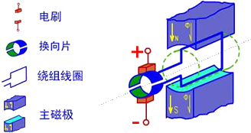
1.直流电机原理
如果我们可以调节施加在电机上面的直流电压大小，即可实现直流电机调速，改变施加电机上面直流电压的极性，即可实现电机换向。

Slide 4
2.1减速器的作用
1.降低电机速度
2.提高输出扭矩

Slide 5
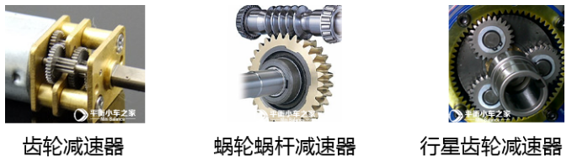
2.2减速器的分类
齿轮减速器：体积较小，传递扭矩大，但是有一定的回程间隙。
蜗杆减速器：具有反向自锁功能，体积较大，传动效率不高，精度不高
行星齿轮减速器：结构比较紧凑，回程间隙小、精度较高，使用寿命很长，额定输出扭矩可以做的很大，但价格略贵。

Slide 6
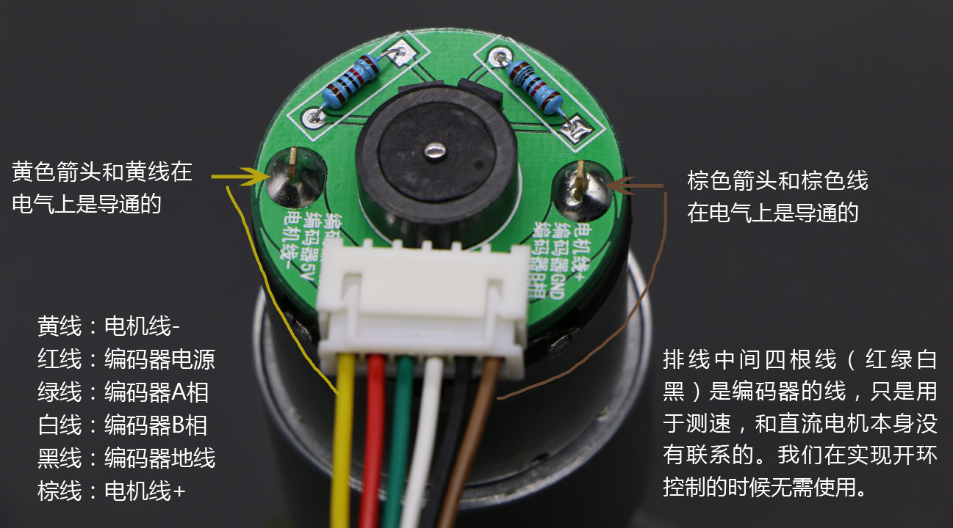
3.电机实物接线图解

Slide 7
4.TB6612FNG
特性：发热小 无需散热片支持高达100KH的PWM输入 外围器件少
最大输入电压：VM = 15V
最大输出电流：Iout = 1.2A（平均）/3.2A（峰值）

Slide 8
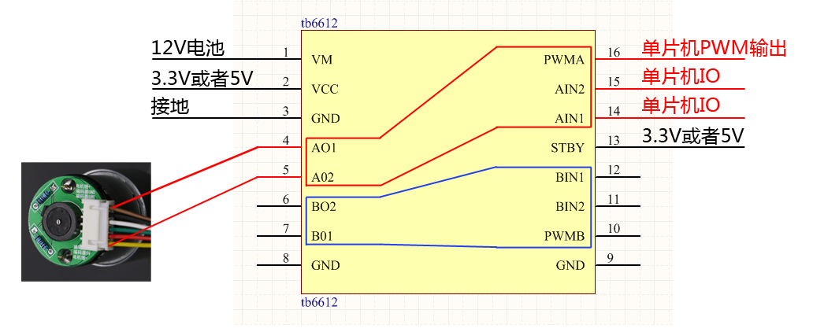

Slide 9
谢谢大家

